Slide 1
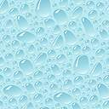
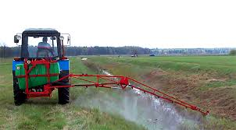
Химиялық мелиорация

Slide 2
Мелиорация(лат. melioratio – жақсарту)— жерді жақсартуға бағытталған техникалық және шаруашылық-ұйымдастырушылық шаралар жиынтығы. Топырақты сумен, ауамен, қоректік заттармен қамтамасыз ету тәртібін жақсартуға, оны жел, су эрозиясысияқты қатерлі құбылыстардан қорғауға мүмкіндік береді. Мұның негізінде ауыл шаруашылық дақылдары мен мал азығы ретінде өсірілетін шөптерден ұдайы мол өнім алуға болады. Мелиорацияның Қазақстан үшін айрықша мәні бар: республика жерінің басым бөлігін шөлді, шөлейтті және жартылай шөлейтті аймақтар алып жатыр.

Slide 3
Мелиорация - 1) табиғи органы (ең алдымен ауылшаруашылық жерлерін) жақсартудың ғылыми негізде ұйымдастырылатын шаруашылық және
техникалық шаралары. М. — суландыру, құрғату, орман мелиорациясы, агромелиорация, химиялық мелиорация және т.б. болып бөлінеді. Жердің құнарлылығын ұзақ уақытқа көтеру немесе аумақты жалпы сауықтыру, жерді айтарлықтай дәрежеде жақсарту мақсатында жасалатын шаралар жиынтығы; табиғатты тиімді пайдаланудың бір түрі. М. объектілеріне: жалпы ландшафт және оның жекелеген бөліктері (топырақ, шабындық, суқоймалар және т.б.) жатады. Мелиорацияны жобалау кезінде ландшафттық өзгерістердің мүмкін болатын дәл болжамын (оның ішінде қосалқы) жасаудың маңызы зор; оларды есепке алмау кейбір жағдайларда топырақтың қайта сорлануына, жердің батпақтануына және т.б. зардаптарға ұрындырары көміл. Ең көп таралған гидротехникалык М. (су жүргісі колайсыз жерлердің мелиорациясы) — топырақты суармалау немесе құрғату, жайылымдарды суландыру.

Slide 4
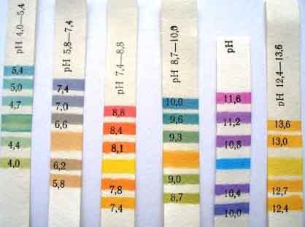

Slide 5
Топырақ реакциясы әлсіз қышқылды немесе әлсіз сілтілі болуы үшін топырақты химиялық мелиорациялайды.Қышқыл топырақтарға гипс,сілтілі топырақтарға әк шашады.
Көптеген өсімдіктер үшін топырақтың бейтарап және әлсіз қышқылды ортасы ыңғайлы.Ал кейбір өсімдіктерге қышқыл және сілтілі топырақтар дұрысырақ болып келеді.

Slide 6
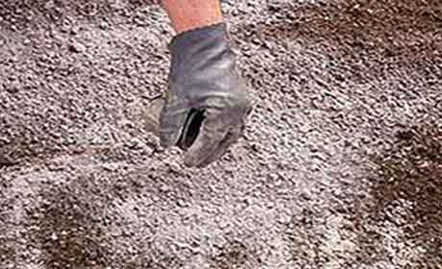
Әктеу

Slide 7
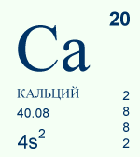
Әктеу – қышқыл топырақтарды бейтараптау.
Әкті тыңайтқыштар
Табиғи карбонатты жыныстар.
Үгінді түрінде және қатты түрінде де болады.
Әкке бай өндіріс қалдықтары

Slide 8
Негізгі табиғи әкке - әк тас жатады.Оның құрамында 95% кальций карбонаты мен магний карбонаты бар.Оларды қолдану үшін алдымен үгіту қажет.Неғұрлым үгінді майда болса,соғұрлым топырақпен араласуы тез жүріп,бейтараптай ды.
Сонымен қатар табиғи әкті күйдіру арқылы күйдірілген і әк алынады.Кейін ол сумен араластырылып өшірілген әкке айналады.

Slide 9
Бұл табиғи тыңайтқыштарды өндіру қиын болғандықтан,қазіргі кезде үгітілген әкті минералдарды пайдаланады.Оларға:туф,мергель, торфтытуф жатады. Әкті туфтар өзен аңғарларында кездеседі және 95% ға дейін карбонатты.
Мергель-20-25% кальций карбонаты бар,көмірқышқылды кальцийдің топырақ балшығымен және құммен араласқан түрі.
Торфтытуф-10-70%-ға дейін карбонат,торфпен араласқан.Негізінен гумусы аз топырақтарға пайдаланылады.

Slide 10
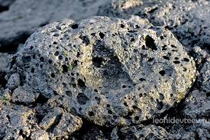
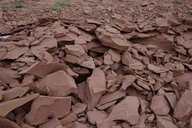

Slide 11
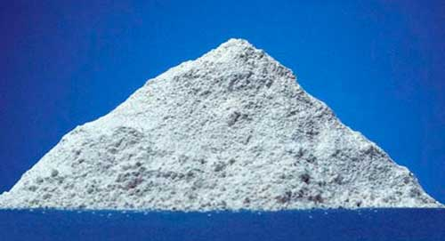
Гипстеу

Slide 12
Гипстеу- химиялық мелиорация тәсілдерінің бір түрі; топырақ құрамына гипс енгізе отырып, оның артық қышқылдық қасиеттерін сілті арқылы кетіру; сор және сортаңдау жердің топырағындағы натрий кальциймен сіңіріп алмастыру арқылы топырақтың физикалық, химиялық және биологиялық қасиеттерін жақсарту.

Slide 13
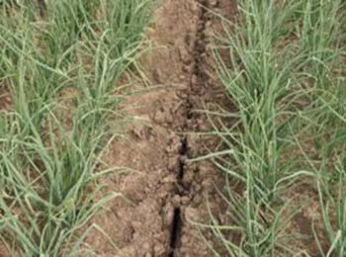
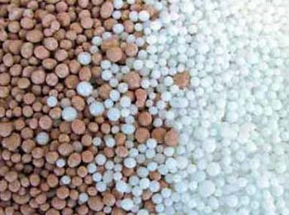
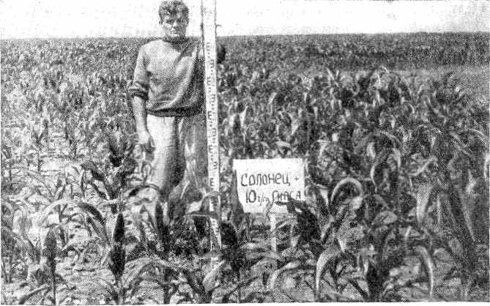

Slide 14
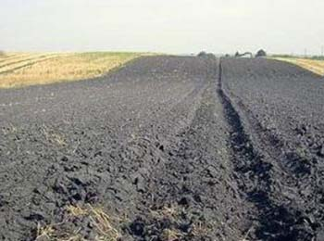
Жерді 7 см ден кем емес етіп жыртады.Кейде 7-15см аралығында.

Slide 15
Натрийи ТСК -да,
Na Н
[ТСК] +Н2СО3 → [ТСК] + NaHCO3;
Na Na
Н Н
[ТСК] + NaHCO3 → [ТСК] Na2CO3.

Slide 16
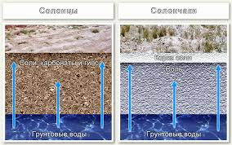
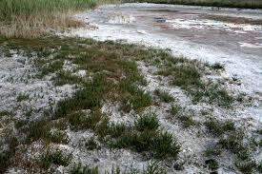
Сортаң топырақтарды гипстеу,олардың құрамында 10-20% натрий және 20% жоғары натрий болған кезде қажет.

